Slide 1
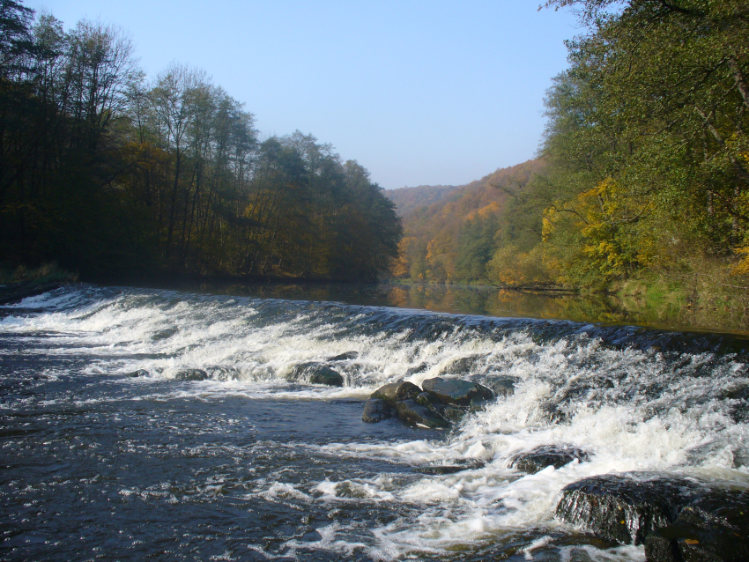
Krajinná ekologie
Cvičení 19.-20.3.2018

Slide 2
Co dnes budeme dělat…
Vegetační stupně ČR
Trofické řady
Hydrické řady

Slide 3
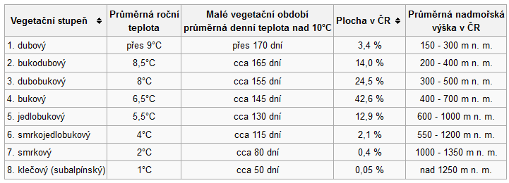
Vegetační stupně

Slide 4
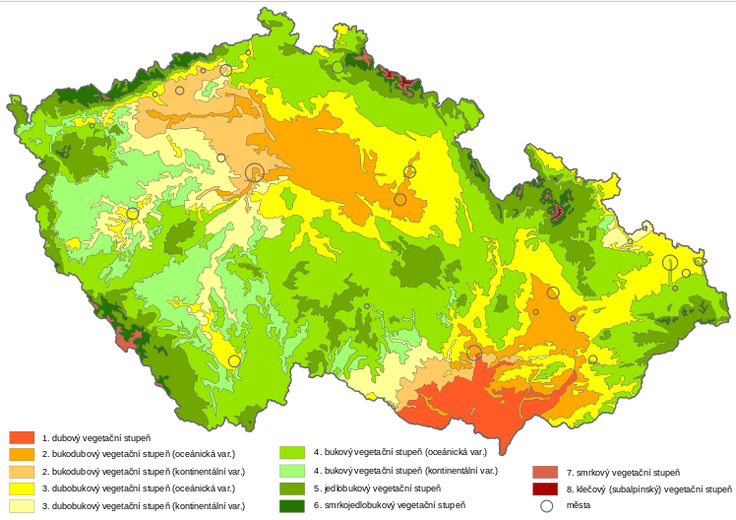

Slide 5
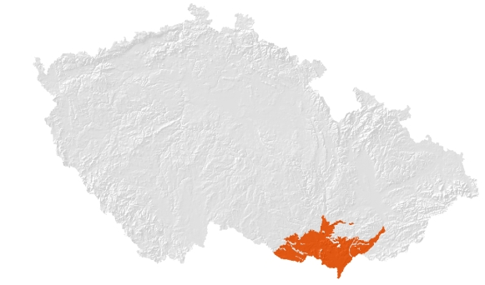
1. dubový

Slide 6
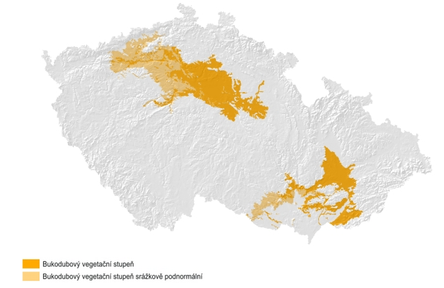
2. bukodubový

Slide 7
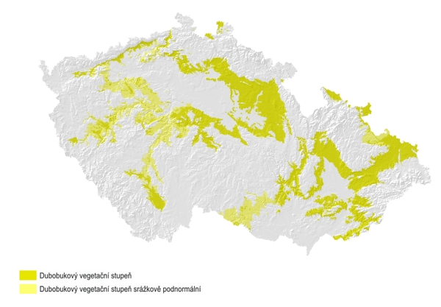
3. dubobukový

Slide 8
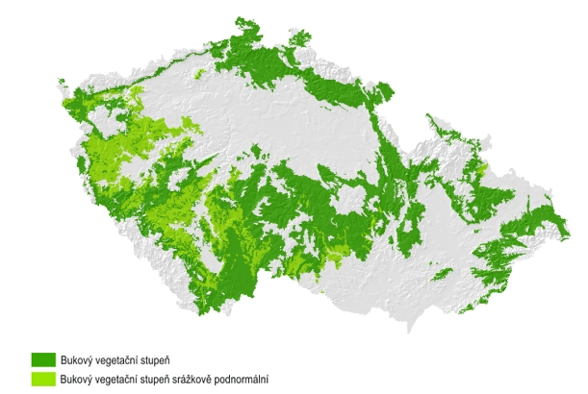
4. bukový

Slide 9
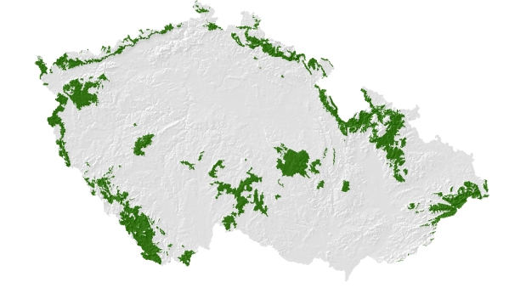
5. jedlobukový

Slide 10
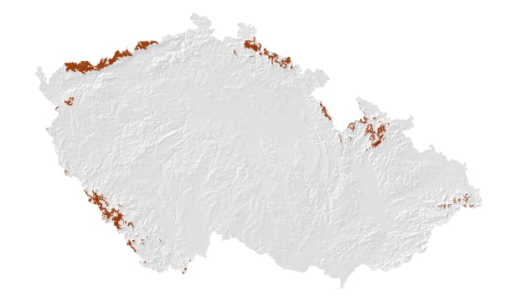
6. smrkojedlobukový

Slide 11
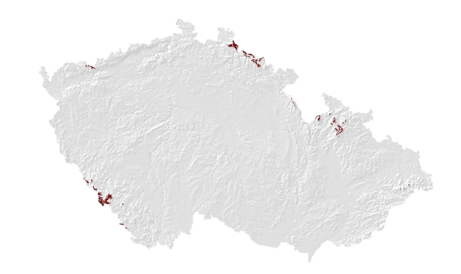
7. smrkový

Slide 12
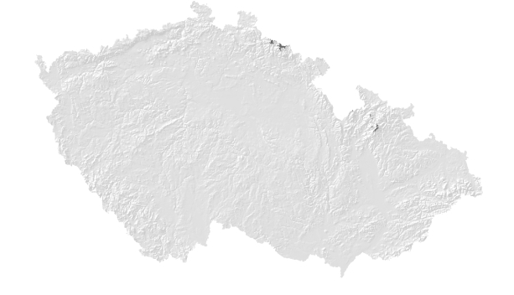
8. Klečový (subalpinský)

Slide 13
Trofické řady
Základní:
A – oligotrofní (chudá a kyselá)
B – mezotrofní (středně bohatá)
C – nitrofilní (obohacená dusíkem)
D – bazická (živinami bohatá na bazických horninách, především na vápencích)
Meziřady:
AB – oligotrofně-mezotrofní
BC – mezotrofně-nitrofilní
BD – mezotrofně-bazická
CD – nitrofilně-bazická

Slide 14
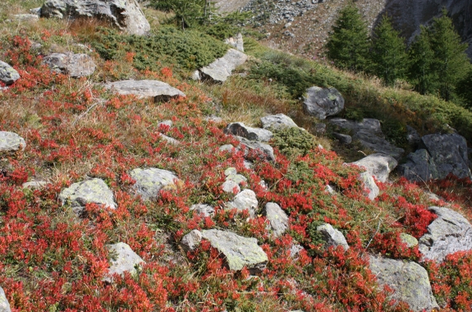
A – oligotrofní (chudá, kyselá)

Slide 15
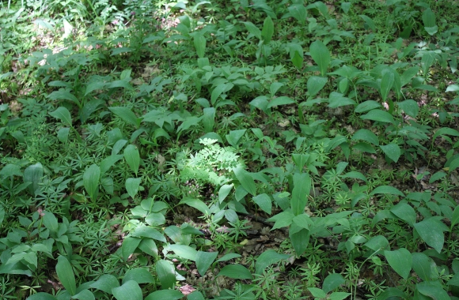
B – mezotrofní (středně bohatá)

Slide 16
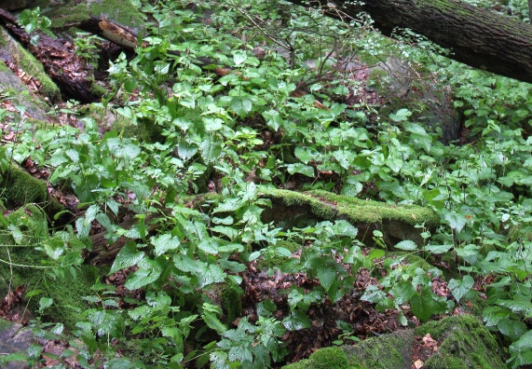
C - nitrofilní

Slide 17
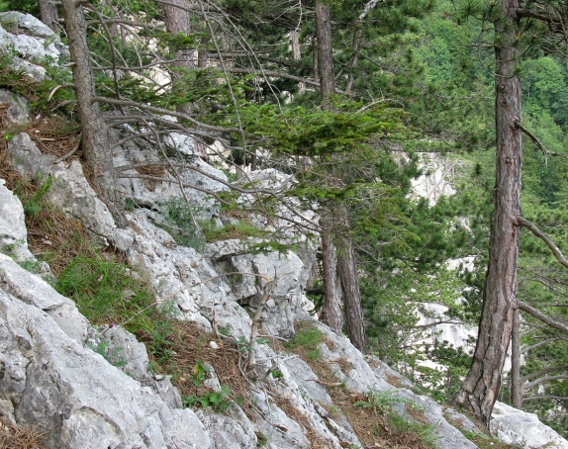
D - bazická

Slide 18
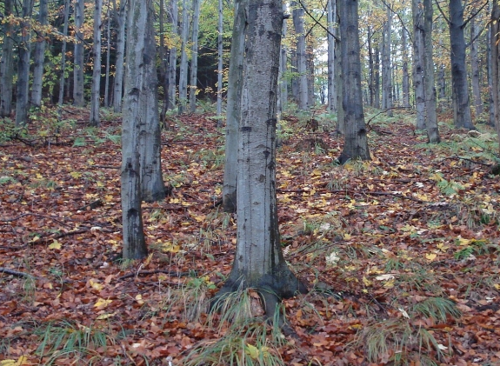
AB – oligotrofně-mezotrofní

Slide 19
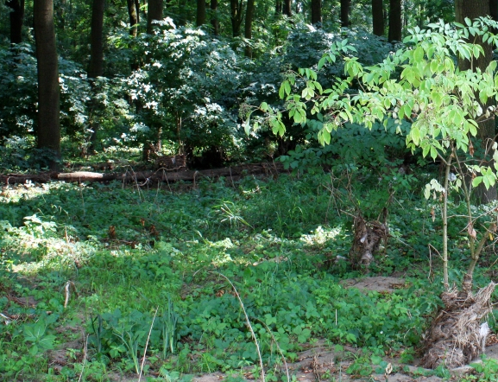
BC – mezotrofně-nitrofilní

Slide 20
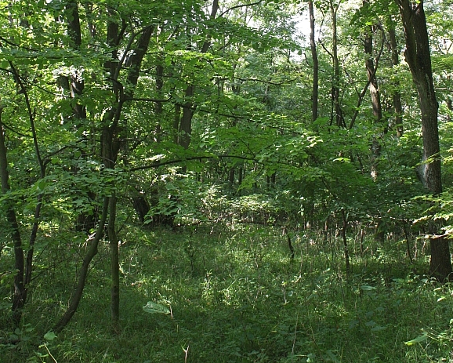
BD – mezotrofně-bazická

Slide 21
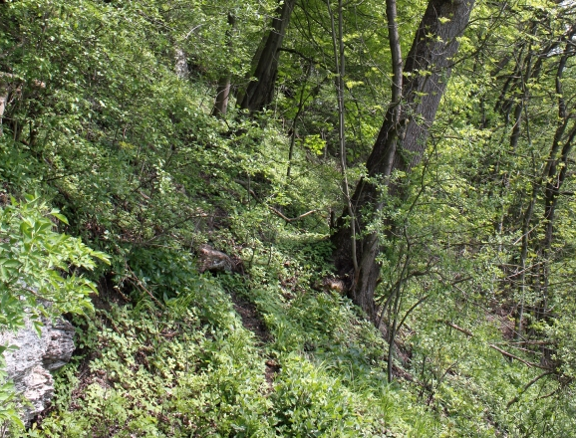
CD – nitrofilně-bazická

Slide 22
Hydrické řady
suchá
omezená
normální
zamokřená
mokrá
rašelinná

Slide 23
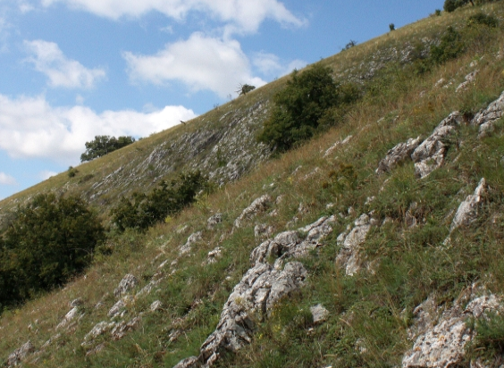
1 - suchá

Slide 24
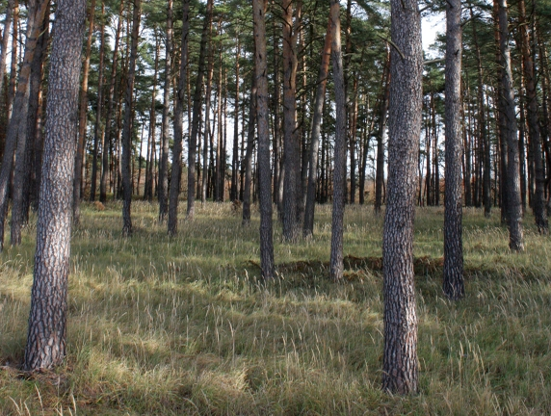
2 - omezená

Slide 25
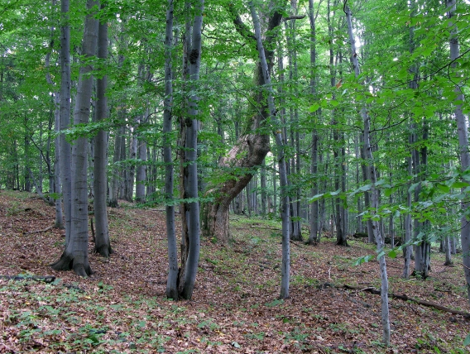
3 - normální

Slide 26
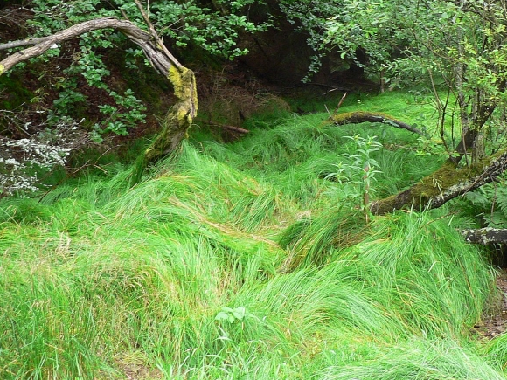
4 - zamokřená

Slide 27
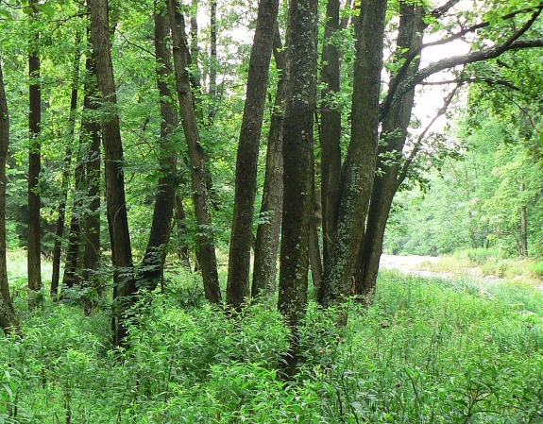
5 - mokrá

Slide 28
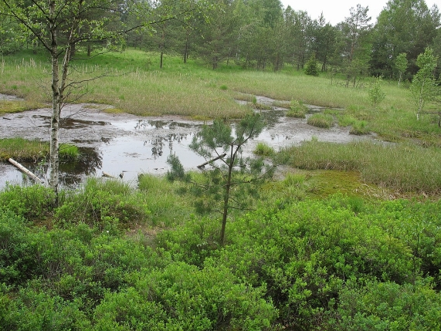
6 - rašelinná

